Slide 1

Predstavitev projekta
Skupina: Rent Ride
Alif Jan, Podhraški Tit, Cestar Rok

Slide 2
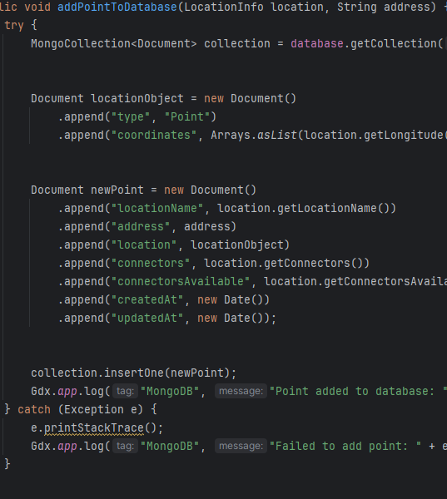
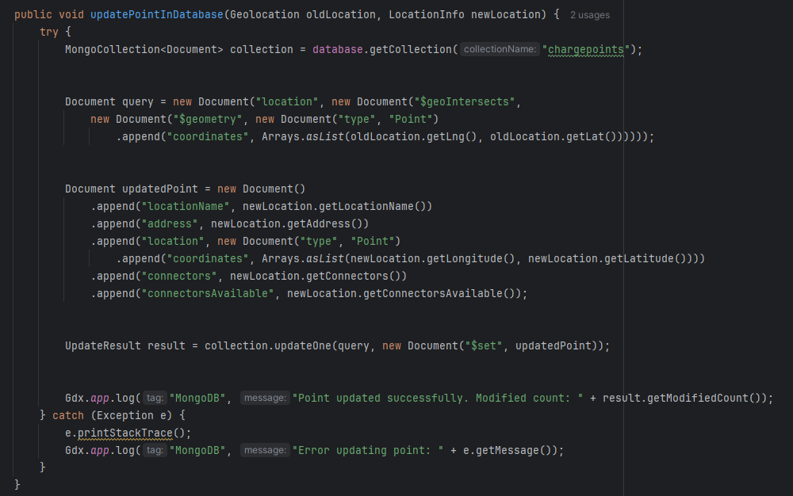
Delo z bazo

Slide 3
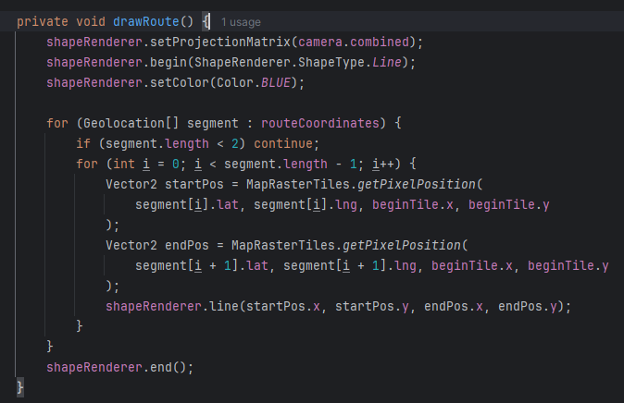
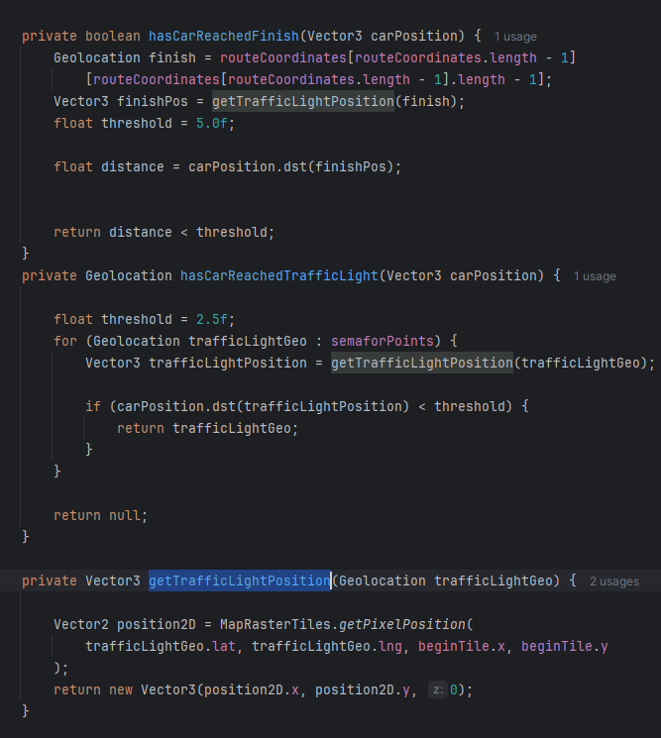
Izris poti in sledenje igralcu

Slide 4
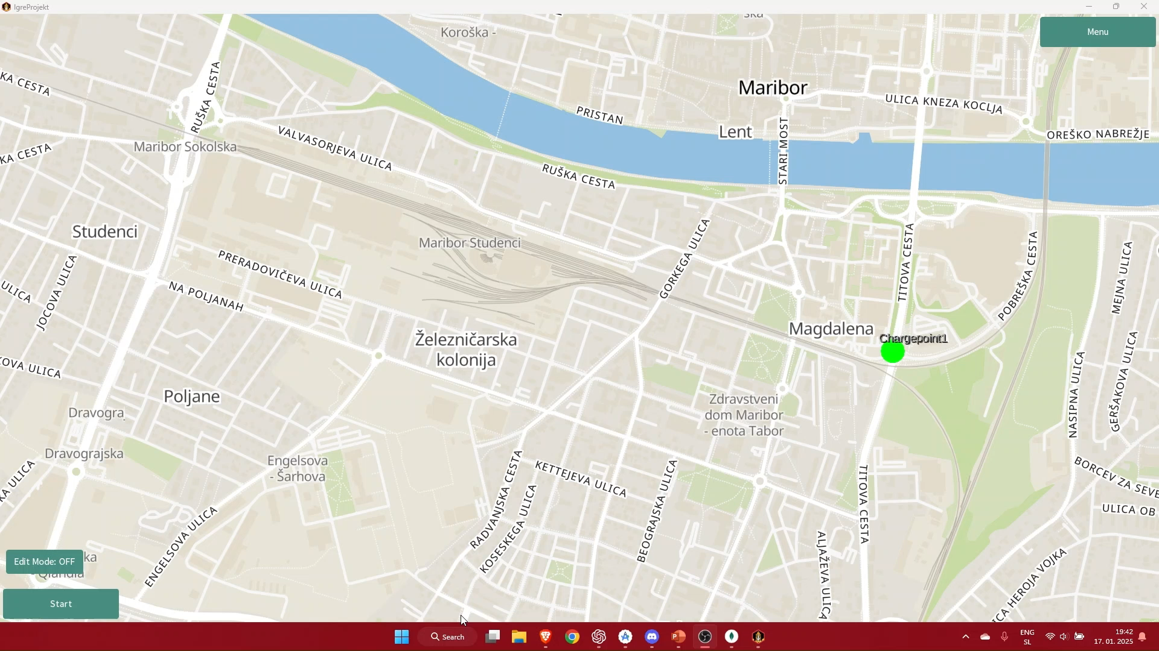
Video

Slide 5
Hvala za pozornost
RentRide
- Alif Jan
Podhraški Tit
- Cestar Rok

